Slide 1
Deutscher Hockeybund e.V.
Saisonverschiebung Jugend
Iststand
Zielsetzung
Stichtag
Ostern
Jahreskalender
Blöcke
Belastung
Vorteile
Machbarkeit
Weg zum BJT 2021

Slide 2
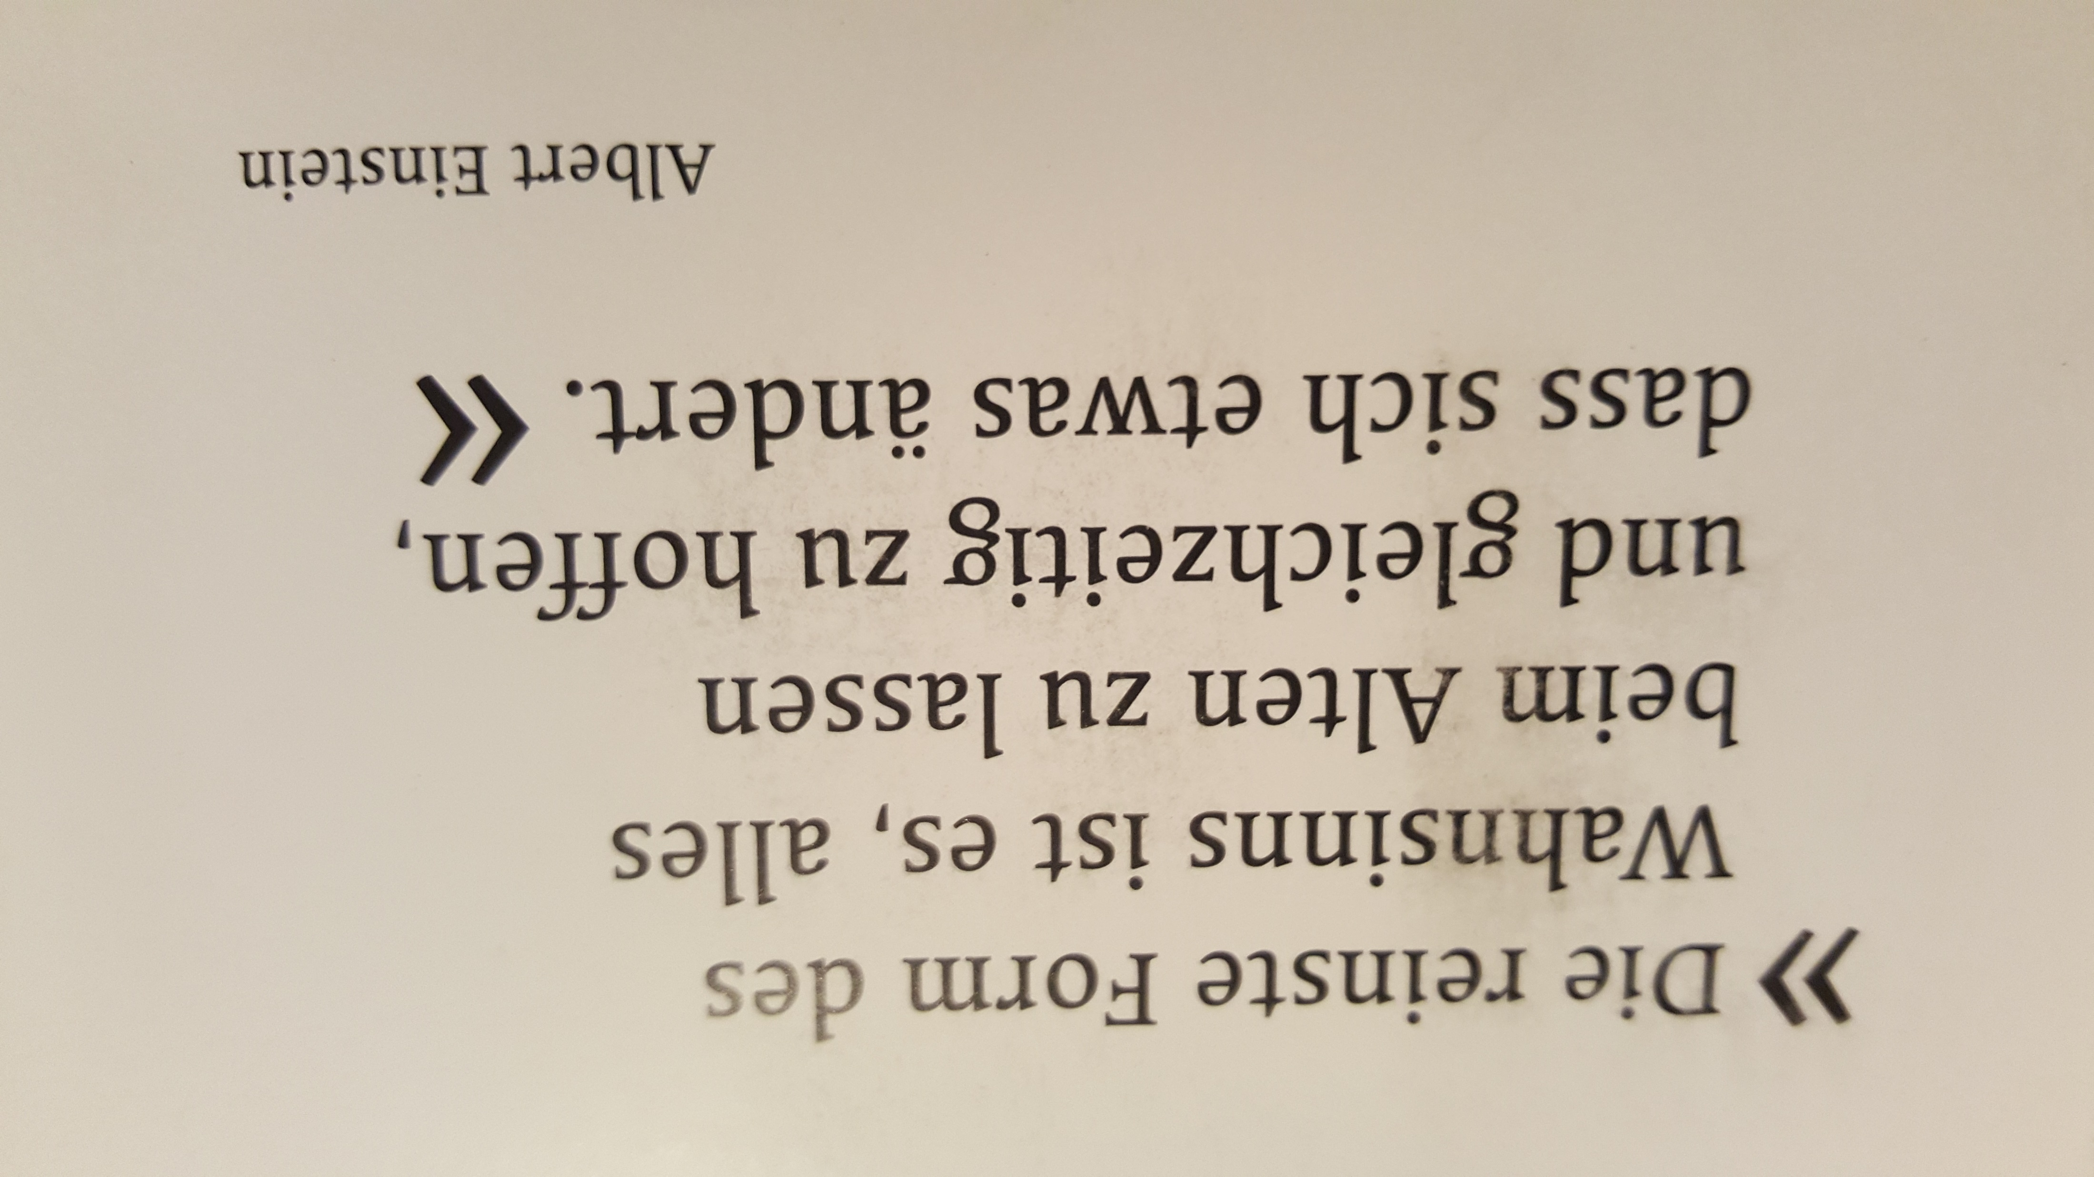

Slide 3
Iststand - Spieltage
  April bis Pfingsten (4 – 5 Spielwochenenden)
  Pfingsten bis Juni (4 – 5 Spielwochenenden)
  Insgesamt immer 8 Spielwochenenden (12 Wochenenden – Ostern/Pfingsten - Ferien)
  Juli durch DHB Maßnahmen für den Spielbetrieb nicht möglich
  September bis Oktober immer 6 Spielwochenenden (6 Wochenenden – Ferien)
    Endrunde Verband Teil 1
    JtfO
    Endrunde Verband Teil 2
    Quali Runde
    Zwischenrunde
    Endrunde
    Länderpokal
Block Frühjahr
Block Herbst

Slide 4
Iststand - Jahreskalender
  Heute Feldsaison
    DHB - März (Zentrallehrgang)
    DHB - Ostern
    DHB - Pfingsten
    DHB - Juli
    DHB - November (Zentralsichtung)
    Verband - Länderpokal Vorrunde Juni
    Verband - Länderpokal Endrunde September
    Verein - Landesmeisterschaft September
    Verein - Quali Zwischenrunde Oktober
    Verein - Zwischenrunde Oktober
    Verein - Deutsche Meisterschaft Oktober
Gesamt: 6 Wochen im Herbst am Stück

Slide 5
Iststand - Zugriff
  April bis Pfingsten (Verein)
  Pfingsten bis Juni (Verein + Verband)
  Juli (DHB)
  September (Verein + Verband)
  Oktober (Verein)
  November (DHB)
Block Frühjahr
Block Herbst

Slide 6
Iststand - Belastung

Slide 7
Iststand - Stichtag
1. April

Slide 8
Zielsetzung
  Heute Feldsaison
    Höhepunkte Verein, Landeskader und Sichtung, alles im Herbst (6 Wochenende am Stück)
    DHB – Zentrallehrgang, Ostern/Pfingsten und Juli + Zentralsichtung (November)
    Teilweise Dreifachbelastung und Zugriff durch Verein, Land und DHB
  Ziel
    Höhepunkte verteilen
    Belastung verteilen
    Zugriffsphasen festlegen
    In den Randbereichen Spielwochenenden gewinnen

Slide 9
Stichtag
Neu – 1. August
  Übergang nach den Sommerferien
  Saison wie Erwachsene
  Verschiebung des Stichtages nach hinten (4 Monate)
  Feld 2022 verkürzte Saison bis Sommer
  Neue Saison ab August 2022
    Knaben B (2010 & 2011)
    Knaben A (2008 & 2009)
    männliche Jugend B (2006 & 2007)
    männliche Jugend A (2004 & 2005)
    Saisonverlegung – Deutsche Jugendmeisterschaften im Sommer 2023

Slide 10
Ostern
12. April 2020 Ostersonntag 2020
4. April 2021 Ostersonntag 2021
17. April 2022 Ostersonntag 2022
9. April 2023 Ostersonntag 2023
31. März 2024 Ostersonntag 2024
20. April 2025 Ostersonntag 2025
5. April 2026 Ostersonntag 2026
28. März 2027 Ostersonntag 2027
16. April 2028 Ostersonntag 2028
1. April 2029 Ostersonntag 2029
21. April 2030 Ostersonntag 2030

Slide 11
Jahreskalender
  Stichtag 1. August
    DHB
      Länderpokal - Anfang Oktober
      Sichtung - November
      Länderpokal Halle – Dezember
      Sichtung - März
      Bundesstützpunktturnier Ostern + 2 Wochenenden
      Pfingstturnier
      6 Nationenturnier/Europameisterschaft - Juli

Slide 12
Block Frühjahr
Block März
Block April
Block Mai/Juni
Training ab März
Vorbereitung Mitte/Ende März
Klimawandel
DM Halle früher
1 Spieltag im LV ab 1. April
Bundesstützpunkt-turnier Ostern + 2 Wochenenden
2 Spieltage LV
2 Spieltage LV
Endrunde Teil1 LV (evtl. Feiertag Christi Himmelfahrt)
Endrunde Teil2 LV (evtl. Feiertag Christi Himmelfahrt)
Pfingsten (Planung ZR – Teilnehmer Ausrichter!!)
1 Spieltag LV (Endrunde Teil2 LV)
Quali 1 RV WE im Juni
Zwischenrunde DHB 2/3 WE im Juni
Endrunde DHB 3/4WE im Juni
Block März
Block Frühjahr
Alle LV haben mind. 4 Spielwochenenden im LV

Slide 13
Herbst
Block Aug
Block September
Block Okt
Ferienbedingt mind. 2 bis 3 Spielwochenenden
3 - 4 Spielwochenenden
Ferienbedingt mind. 2 bis 3 Spielwochenenden
Block Herbst
Alle LV haben mind. 5 Spielwochenenden im LV
Verlängerung der Feldsaison bis Ende Oktober
Länderpokalendrunde erstes WE im Oktober

Slide 14
Belastung

Slide 15
Vorteile
Synchroner Verlauf Schule
  Standortwechsel bei Umzug einfacher
  Saisonende und Schulende bei der JA
  Bei Auslandaufenthalten oder Studium keine Mannschaftsänderung, bessere Planung von Mannschaftsmeldungen
Synchroner Verlauf mit Erwachsenen
  keine Kollision mit Erw. Spielen bei ZR/DM
  Jugendliche am Beginn der Saison bei den Erw. spielberechtigt
  gleiche Wechselfristen
  Jugendliche 4 Monate später Erwachsene

Slide 16
Vorteile
Klima, in der besten Zeit des Jahres Herbst kaum Spiele. Saisonverlängerung
Für den Großteil der Mannschaften ist die Pause Feld/ Halle mit bis zu 6 Wochen zu lang, dadurch Verkürzung dieser Zeit
Klare Phasentrennung für die Spieler Verein/LV/DHB
Verteilung der Belastung
Gleiches Zeitfenster der Vorbereitung auf die DM für alle Landesverbände
evtl. bessere Steuerung von Wechseln, da nach der Halle nur zum alten Verein ein Wechsel möglich ist
DHB Sichtungsjahrgang von Spielern innerhalb eines Spieljahres

Slide 17
Notfallplan Corona
Notplan Corona | Einstufung | Spielbetrieb | Maßnahmen | Erklärung
15. Apr | Corona Stabil | normaler Spielbetrieb
15. Apr | Corana unstabil | normaler Spielbetrieb | DHB U Maßnahmen Sommer und Länderpokalvorrunde absagen | WE Gewinnung duch zusätzliche WE
15. Mai | Corona Stabil | normaler Spielbetrieb | DHB U Maßnahmen Sommer und Länderpokalvorrunde absagen | WE Gewinnung duch zusätzliche WE
15. Mai | Corana unstabil | Spielbetrieb eingschränkt | Turnierform ???
15. Jun | Corona Stabil | Spielbetrieb eingschränkt | Turnierform ???
15. Jun | Corana unstabil | Saisonverlegung
15. Aug | Corona Stabil | Saisonverlegung
15. Aug | Corana unstabil | Keine Jugendsaison 2020

Slide 18
Machbarkeit 2021
 | Ferien Sommer 2020 | Ferien Herbst 2020 | Ferien Ostern 2021 | Ferien Pfingsten 2021 | Ferien Sommer 2021
Hamburg | 25.6.-5.8. | 5.10. - 16.10. | 1.3.-12.3. | 10.5.-14.5. | 24.6.-4.8.
Berlin | 25.6.-7.8. | 12.10. - 24.10. | 29.3.-10.4. | - | 24.6.-6.8.
West | 29.6.-11.8. | 12.10.-24.10. | 29.3.-10.4. | - | 5.7.-17.8.
Hessen | 6.7.-14.8. | 5.10.-17.10. | 6.4.-16.4. | - | 19.7.-27.8.
BW | 30.7-12.9. | 26.10.-31.10. | 1.4.-10.4. | 25.5.-5.6. | 29.7.-11.9.
Spieltage 2020 | Hamburg | Berlin | West | Hessen | BW
Samstag, 22. August 2020
Samstag, 29. August 2020 | STH1 | STH1 | STH1 | STH1
Samstag, 5. September 2020 | STH2 | STH2 | STH2 | STH2
Samstag, 12. September 2020 | STH3 | STH3 | STH3 | STH3
Samstag, 19. September 2020 | STH4 | STH4 | STH4 | STH4 | STH1
Samstag, 26. September 2020 | STH5 | STH5 | STH5 | STH5 | STH2
Samstag, 3. Oktober 2020 | Länderpokal | Länderpokal | Länderpokal | Länderpokal | Länderpokal
Samstag, 10. Oktober 2020 |  |  |  |  | STH3
Samstag, 17. Oktober 2020 |  |  |  |  | STH4
Samstag, 24. Oktober 2020 | STH6 |  |  | STH6
Samstag, 31. Oktober 2020 | STH7 | STH6 | ST6 | STH7
Spieltage 2021
Samstag, 3. April 2021
Samstag, 10. April 2021 | STF1
Samstag, 17. April 2021 | DHB | DHB | DHB | DHB | DHB
Samstag, 24. April 2021 | STF2 | STF1 | STF1 | STF1 | STF1
Samstag, 1. Mai 2021 | STF3 | STF2 | STF2 | STF2 | STF1
Samstag, 8. Mai 2021 |  | STF3 | STF3 | STF3 | STF3
Donnerstag, 13. Mai 2021 |  |  |  |  | ER Teil 1
Samstag, 15. Mai 2021 |  | STF4 | STF4 | STF4 | ER Teil 2
Samstag, 22. Mai 2021
Samstag, 29. Mai 2021 | ER Teil 1 | ER Teil 1 | ER Teil 1 | ER Teil 1
Samstag, 5. Juni 2021 | ER Teil 2 | ER Teil 2 | ER Teil 2 | ER Teil 2
Samstag, 12. Juni 2021 | Quali | Quali | Quali | Quali | Quali
Samstag, 19. Juni 2021 | DMZR | DMZR | DMZR | DMZR | DMZR
Samstag, 26. Juni 2021 | DM ER | DM ER | DM ER | DM ER | DM ER

Slide 19
Machbarkeit 2023
Spieltage 2022 | Hamburg | Berlin | West | Hessen | BW
Samstag, 20. August 2022
Samstag, 27. August 2022 | STH1 | STH1 | STH1
Samstag, 3. September 2022 | STH2 | STH2 | STH2
Samstag, 10. September 2022 | STH3 | STH3 | STH3 | STH1
Samstag, 17. September 2022 | STH4 | STH4 | STH4 | STH2 | STH1
Samstag, 24. September 2022 | STH5 | STH5 | STH5 | STH3 | STH2
Samstag, 1. Oktober 2022 | Länderpokal | Länderpokal | Länderpokal | Länderpokal | Länderpokal
Samstag, 8. Oktober 2022 |  | ST6 |  | STH4 | STH3
Samstag, 15. Oktober 2022 |  | ST7 |  | STH5 | STH4
Samstag, 22. Oktober 2022 | STH6 |  | ST6 |  | STH5
Samstag, 29. Oktober 2022 | STH7 |  | ST7
Spieltage 2023
Samstag, 1. April 2023 | STF1
Samstag, 8. April 2023
Samstag, 15. April 2023 | STF1
Samstag, 22. April 2023 | STF2 | STF1 | STF1 |  | STF1
Samstag, 29. April 2023 | STF3 | STF2 | STF2 | STF1 | STF2
Samstag, 6. Mai 2023 | ER Teil 1 | STF3 | STF3 | STF2 | STF3
Samstag, 13. Mai 2023 |  | STF4 | STF4 | STF3 | STF4
Donnerstag, 18. Mai 2023 |  |  |  |  | ER Teil 1
Samstag, 20. Mai 2023 |  | ER Teil 1 | ER Teil 1 | ER Teil 1 | ER Teil 2
Samstag, 27. Mai 2023
Samstag, 3. Juni 2023 | ER Teil 2 | ER Teil 2 | ER Teil 2 | ER Teil 2
Samstag, 10. Juni 2023 | Quali | Quali |  | Quali | Quali
Samstag, 17. Juni 2023 | DM ZR | DM ZR | DM ZR | DM ZR | DM ZR
Samstag, 24. Juni 2023 | DM ER | DM ER | DM ER | DM ER | DM ER

Slide 20
Machbarkeit 2024
 | Ferien Sommer 2023 | Ferien Herbst 2023 | Ferien Ostern 2024 | Ferien Pfingsten 2024 | Ferien Sommer 2024
Hamburg | 13.7.-23.8. | 16.10.-28.10 | 18.3.-28.3 | 21.5.-24.5 | 18.7.-28.8.
Berlin | 13.7.-25.8. | 23.10.-04.11. | 25.3.-5.4. | - | 18.7.-30.8
West | 22.6.16.8. | 2.10.-14.10. | 25.3.-06.4. | - | 8.7.-20.8.
Hessen | 24.7.-1.9. | 23.10.-28.10. | 25.3.-13.4. | - | 15.7.-23.8.
BW | 27.7.-9.9. | 30.10.-03.11. | 25.3.-6.4. | 21.5.-1.6. | 25.7.-7.9.
Spieltage 2023 | Hamburg | Berlin | West | Hessen | BW
Samstag, 19. August 2023
Samstag, 26. August 2023 |  |  | STH1
Samstag, 2. September 2023 | STH1 | STH1 | STH2
Samstag, 9. September 2023 | STH2 | STH2 | STH3 | STH1
Samstag, 16. September 2023 | STH3 | STH3 | STH4 | STH2 | STH1
Samstag, 23. September 2023 | STH4 | STH4 | STH5 | STH3 | STH2
Samstag, 30. September 2023 | Länderpokal | Länderpokal | Länderpokal | Länderpokal | Länderpokal
Samstag, 7. Oktober 2023 | STH5 | ST5 |  | STH4 | STH3
Samstag, 14. Oktober 2023 |  | ST6 |  | STH5 | STH4
Samstag, 21. Oktober 2023 |  |  | ST6 |  | STH5
Sonntag, 29. Oktober 2023 |  |  | ST7
Spieltage 2024
Samstag, 6. April 2024 | STF1
Samstag, 13. April 2024 | STF2 | STF1 | STF1 |  | STF1
Samstag, 20. April 2024 | STF3 | STF2 | STF2 | STF1 | STF2
Samstag, 27. April 2024 | STF4 | STF3 | STF3 | STF2 | STF3
Samstag, 4. Mai 2024 | ER Teil 1 | STF4 | STF4 | STF3 | STF4
Donnerstag, 9. Mai 2024 |  |  |  |  | ER Teil 1
Samstag, 11. Mai 2024 | ER Teil 2 | ER Teil 1 | ER Teil 1 | STF4 | ER Teil 2
Samstag, 18. Mai 2024
Samstag, 25. Mai 2024 |  | ER Teil 2 | ER Teil 2 | ER Teil 1
Samstag, 1. Juni 2024 | Quali | Quali |  | ER Teil 2
Samstag, 8. Juni 2024 |  |  |  | Quali | Quali
Samstag, 15. Juni 2024 | DM ZR | DM ZR | DM ZR | DM ZR | DM ZR
Samstag, 22. Juni 2024 | DM ER | DM ER | DM ER | DM ER | DM ER

Slide 21
Weg bis zum Bundsjugendtag 2021
Bundesjugendrat März 2020
Landestrainerseminar April 2020
Länderpokalvorrunde Feld Juni 2020
Länderpokalendrunde Feld Oktober 2020
Jugendsportseminar November 2020
Länderpokal Halle Dezember 2020
  SOA Februar 2021
➔ ➔ ➔ ➔ Bundesjugendtag März 2021

Slide 22
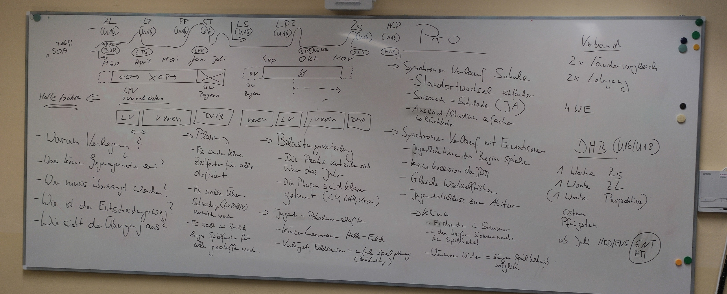
Weg bis zum Bundsjugendtag 2021

